Slide 1
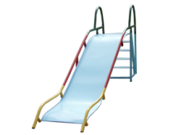
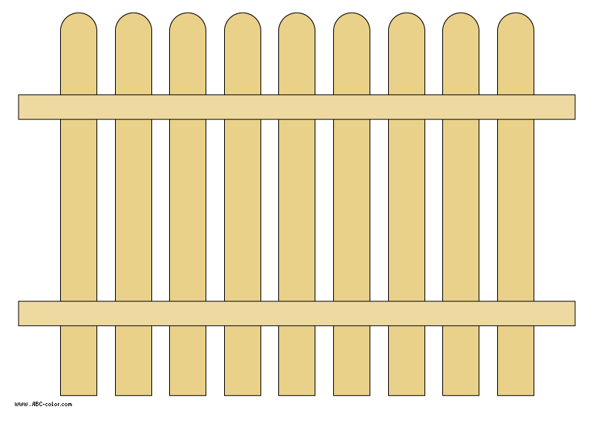
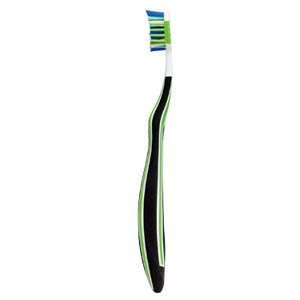
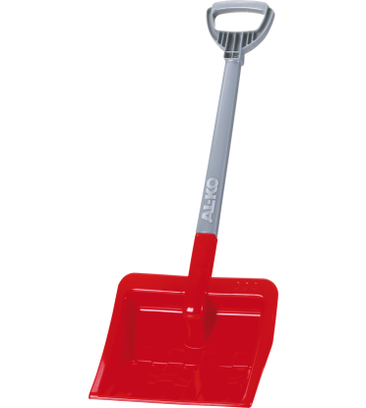
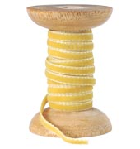
Комплекс артикуляционной гимнастики для звуков [c, з, ц ].

Slide 2
«Заборчик»
-губы растянуты в улыбке
-зубы верхние и нижние видно, они сомкнуты(верхние зубы стоят ровно на нижних зубах и не перекрывают нижние зубы)
-удерживать «Заборчик» 5-7 сек.

Slide 3
«Лопата»
-рот приоткрыт
-широкий расслабленный язык лежит на нижней губе (язык не дрожит и не двигается, бока языка касаются уголков губ)
-удерживать 3-10 сек.
-повторить 2-3 раза

Slide 4
«Больной пальчик»
-положить широкий расслабленный язык между губами(губы слегка придерживают язык) и подуть на пальчик, поднесенный к губам
-воздух должен идти по языку через маленькую щель между языком и верхней губой
-сделать глубокий вдох и долгий плавный выдох
-щёки не надувать
-повторить 2-3- раза

Slide 5
«Задуй свечку»
-положение губ и языка см. «Больной пальчик»
-резко подуть на 2 пальчика(«свечку»)
-делать один глубокий вдох и 2-3 резких сильных выдоха
-щёки не надувать
-повторить 3-4 раза

Slide 6
«Чистим зубки»
-рот открыт
-губы в улыбке
-зубы видно и верхние, и нижние
-широким кончиком языка водим(«чистим») вправо-влево по нижним зубкам изнутри
-нижняя челюсть не двигается
-повторить 5-6 раз в каждую сторону

Slide 7
«Горка»
-рот широко открыт
-губы в улыбке
-зубы видно
-широкий кончик языка прижат к нижним зубам
-спинка языка поднимается вверх
-язык твердый, не «вываливается» за зубы
-удерживать 5-10 сек.
-повторить 2-3 раза

Slide 8
«Катушка»
-рот открыт
-губы в улыбке
-зубы видно
-широкий кончик языка прижат к нижним зубам
-боковые края языка прижаты к боковым зубам
-не убирая язык, сжать зубы(губы в улыбке, зубы видно)
-снова открыть рот(язык прижат к нижним зубам постоянно!)
-повторить 5-6 раз

Slide 9
молодец

